Slide 1
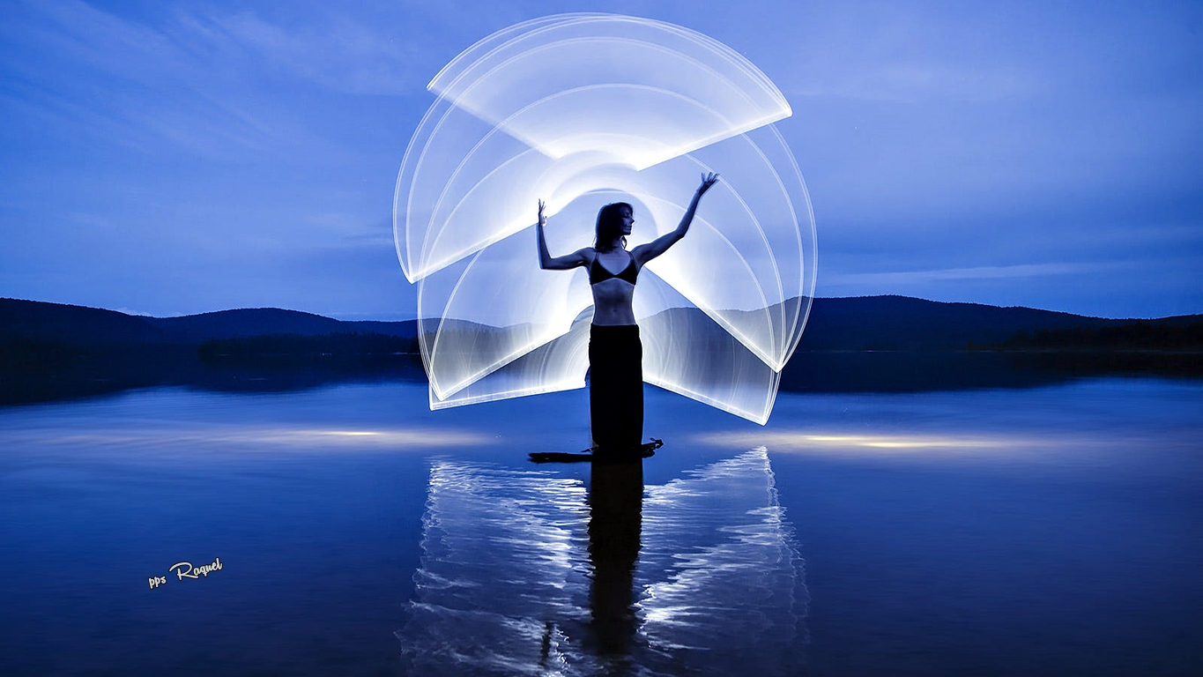














Slide 2
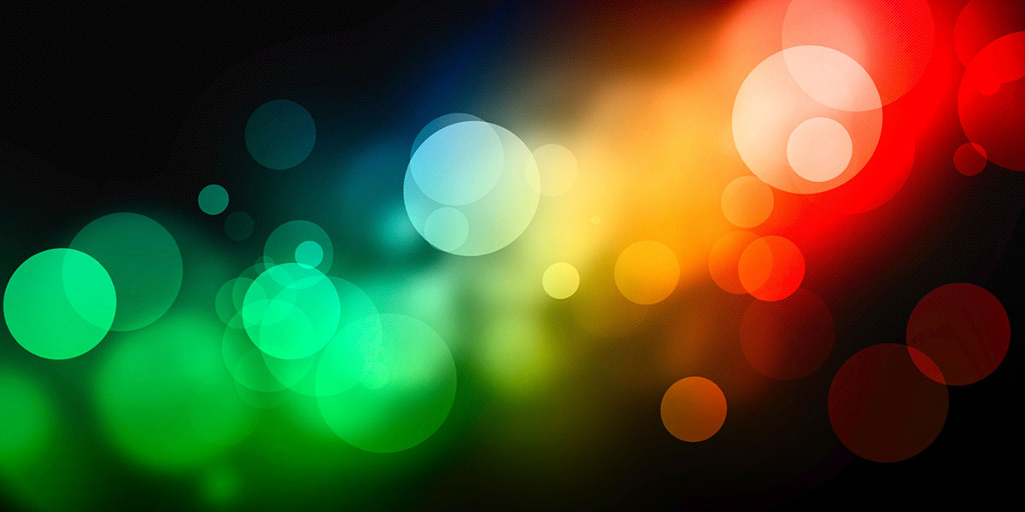

Estar orgullosos de lo que somos y sentimos nos hace brillar con luz propia, pero hay que cuidarse de aquellos que quieren apagarla.
“Vamos a ver cómo conseguirlo”
Tener luz propia es disfrutar de una buena autoestima y enorgullecernos de lo que somos.
Significa aspirar con fuerza la realidad que nos envuelve. Además, también es saber dar felicidad a los demás.

Slide 3
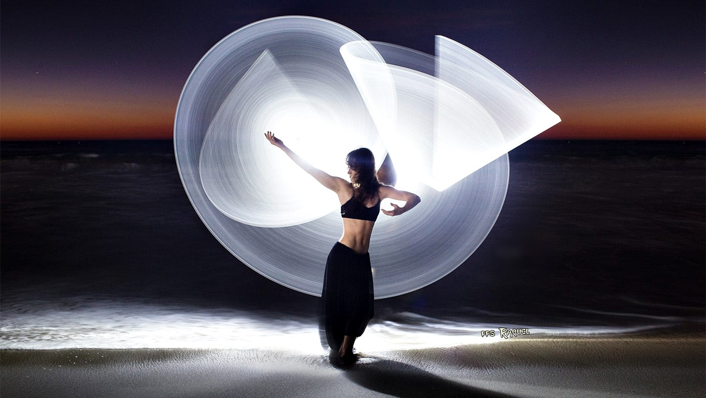
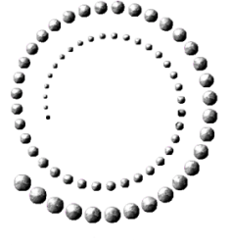

Slide 4

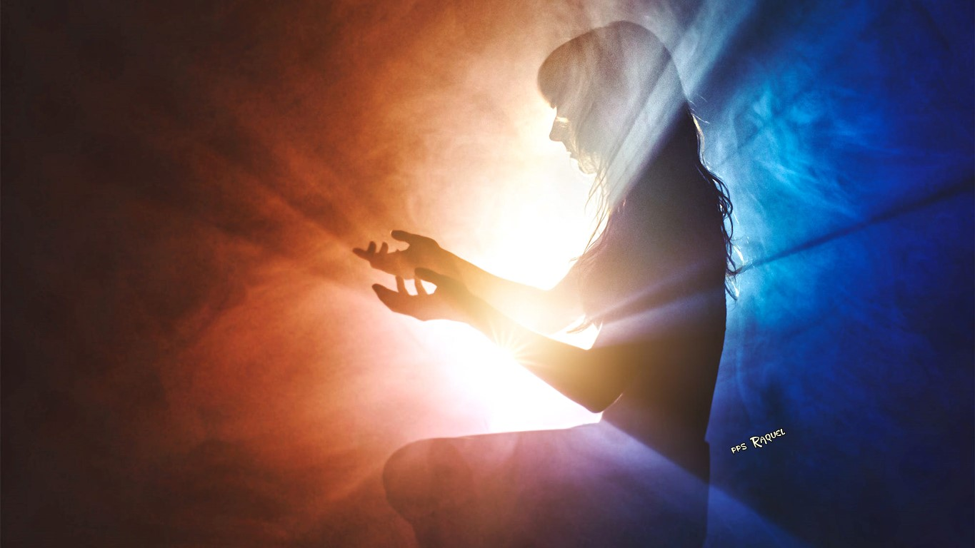

Slide 5
Al fin y al cabo, la vida no es tan complicada. Si dejamos de «apegarnos» a los materialismos, a los egoísmos y evitamos a su vez depender en exceso de otras personas,
seremos más libres y auténticos para vivir en plenitud.
Ahora bien… ¿Qué entendemos por estar en «la oscuridad»? Hay quien se pasa media vida encerrado en esa dimensión.

Slide 6
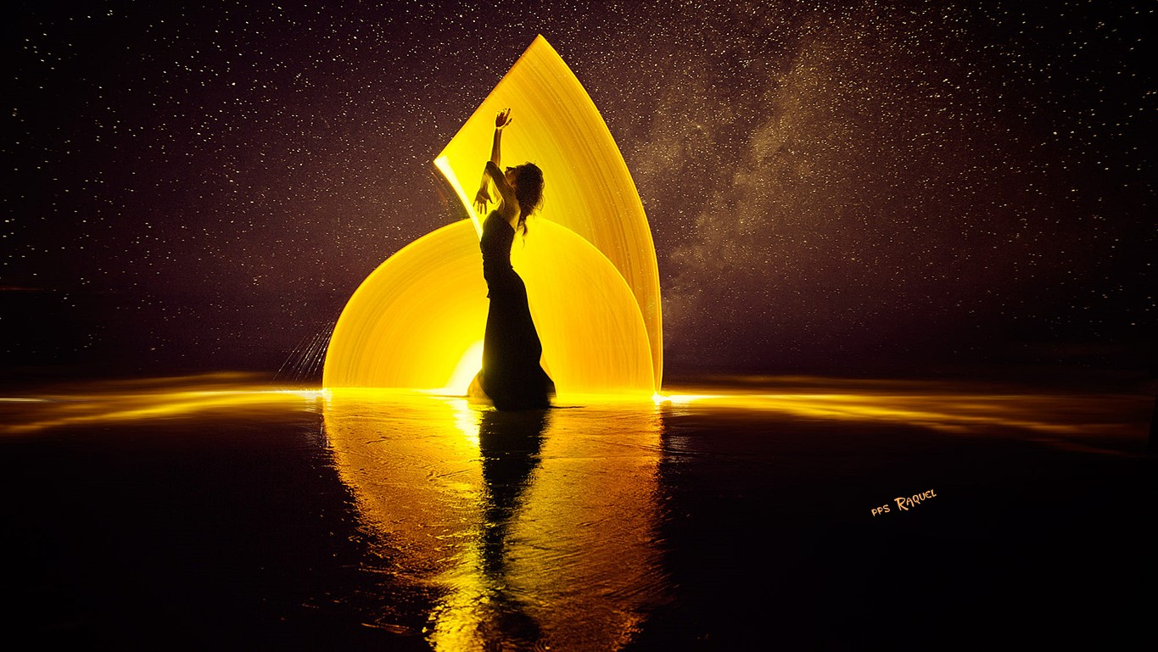








Slide 7
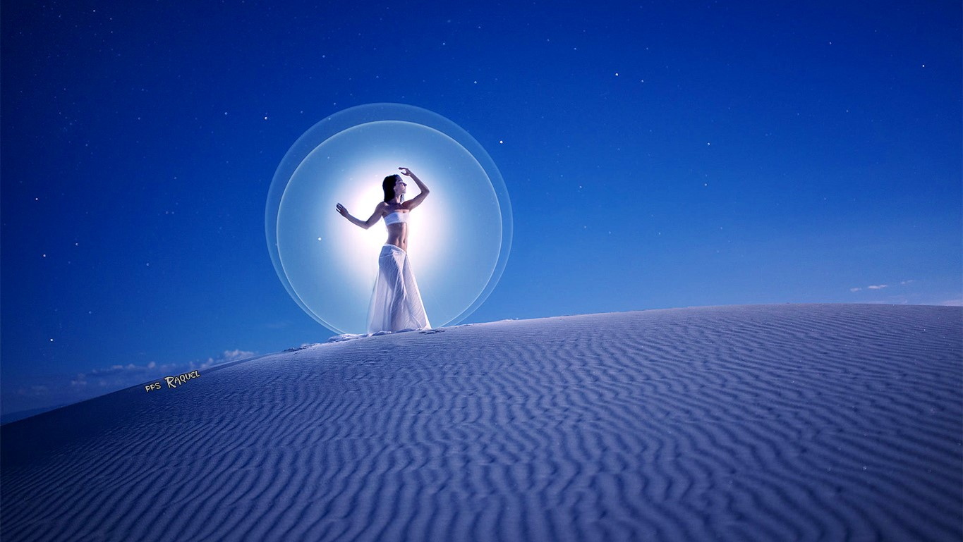


Slide 8
En ella, las envidias, los rencores y resentimientos hacia los demás provocan que no puedan ser felices.
Y debemos ir con cuidado porque, en ocasiones,
las personas oscuras pueden ir apagando luces.
Reflexionemos hoy sobre ello.
Nadie debe darte su luz, las personas tenemos que aprender a cultivar nuestras propias luces, resolviendo esas posibles oscuridades que la vida nos trae de vez en cuando.

Slide 9
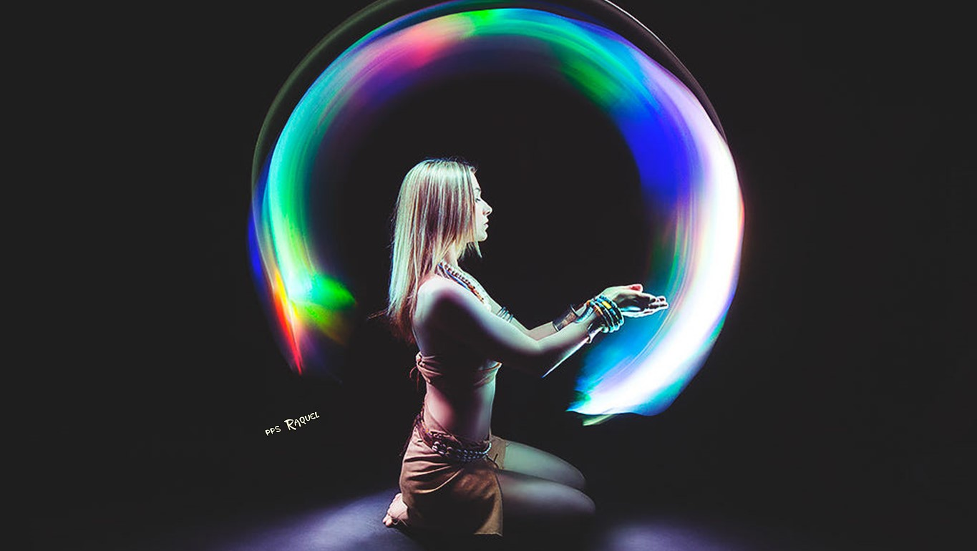


Slide 10
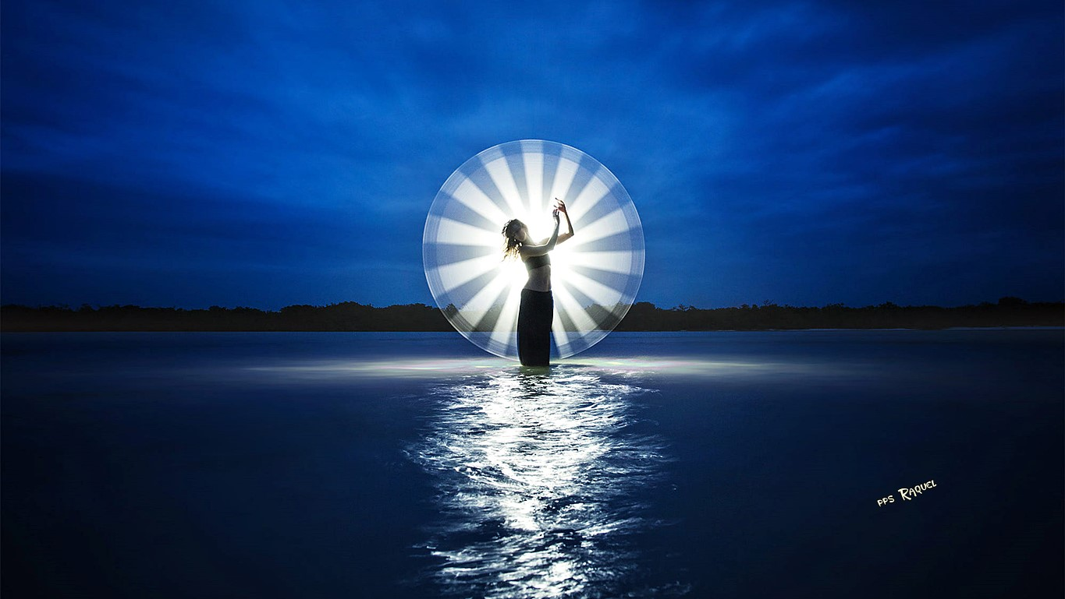


Slide 11
Para llegar a tener luz propia es necesario haber asumido e integrado todos estos aspectos
Aprender que somos personas únicas y auténticas. Todo lo que eres y lo que has conseguido te identifica y debe enorgullecerte.
Los errores o fracasos del ayer no son oscuridades que esconder o de las que avergonzarnos.
Son experiencias vividas que dan riqueza a nuestro ciclo vital.
Son hechos de los que hemos aprendido y que hemos asumido.

Slide 12
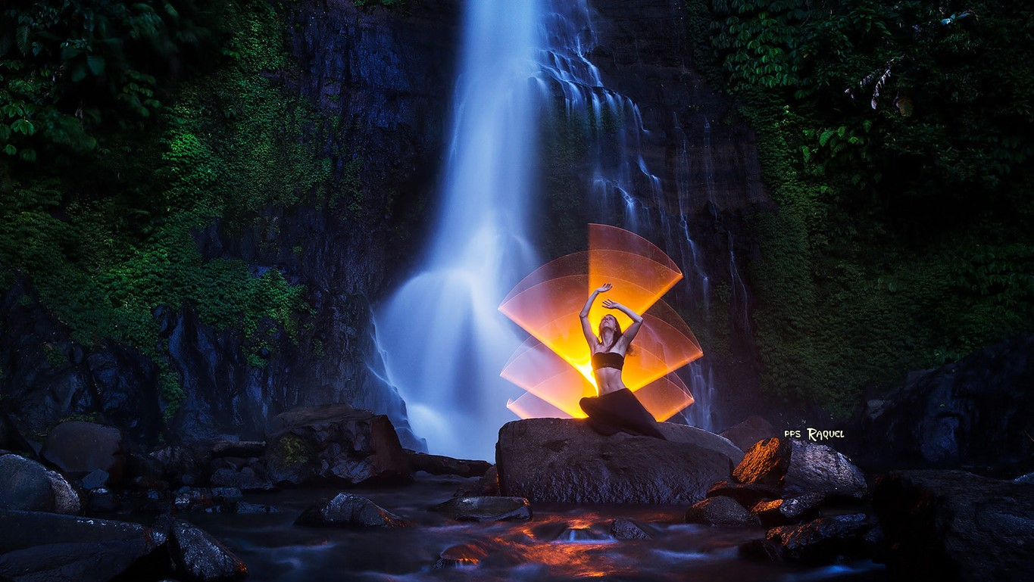


Slide 13

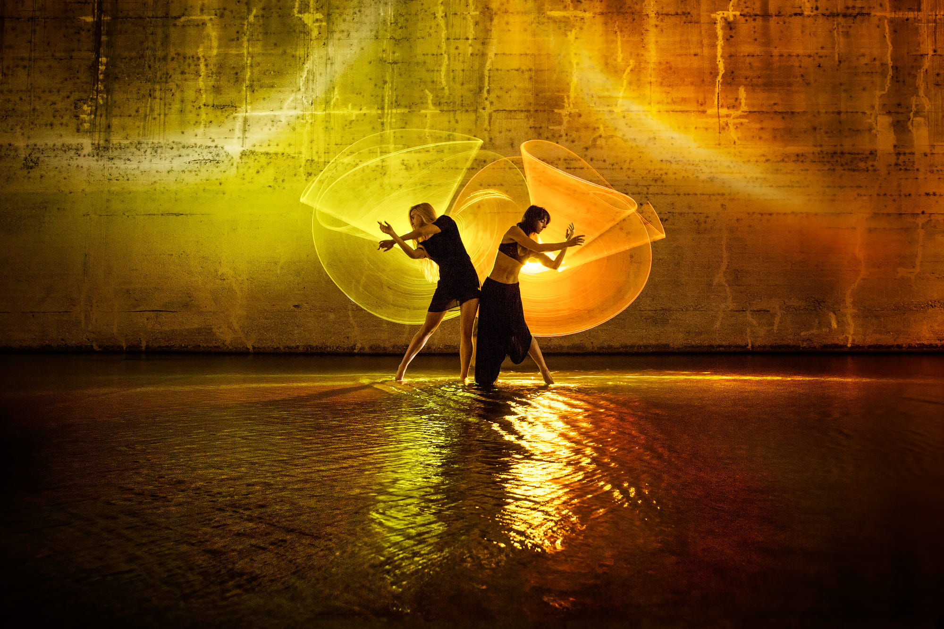

Slide 14
Tener luz significa también saber cultivar la reciprocidad.
Nos conocemos a nosotros mismos y somos empáticos con los demás. De esta forma, entendemos sus pesares y nos alegramos de sus alegrías. Y nunca dudamos a la hora de ayudar ni de atender a quienes nos necesitan.
Esto ocurre porque todo ello forma parte de nuestra identidad y nos enriquece.

Slide 15

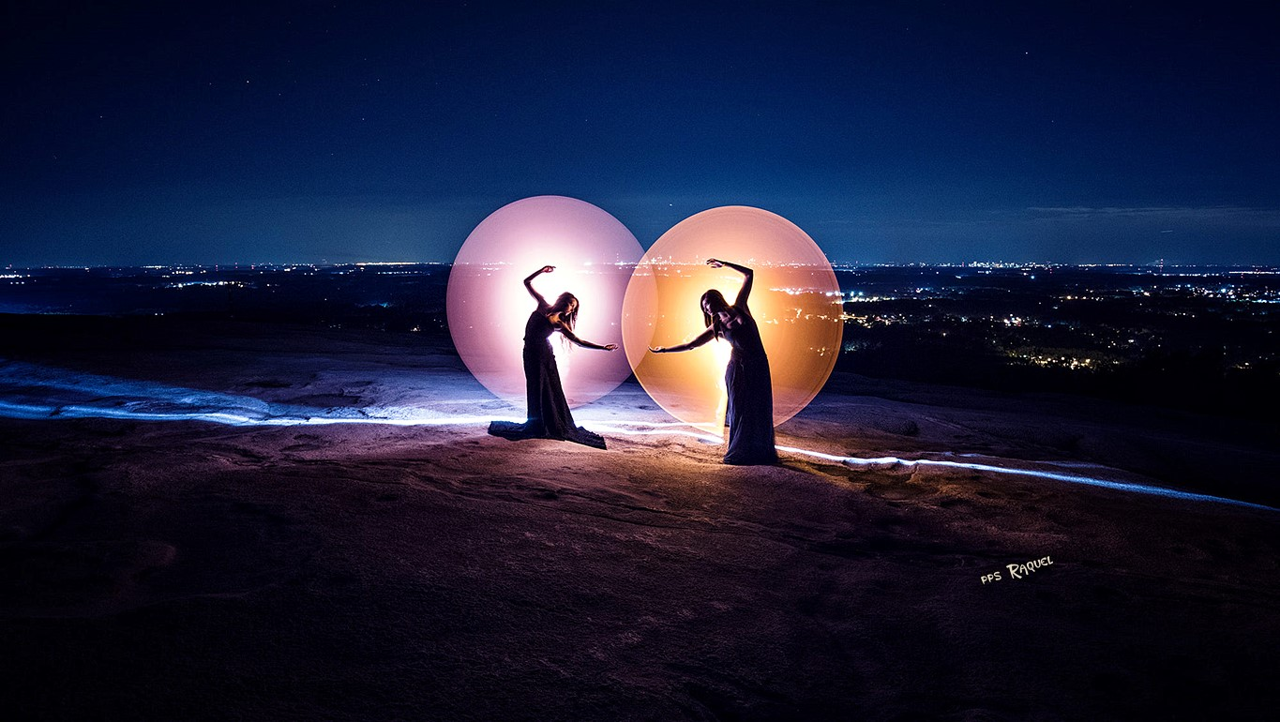

Slide 16
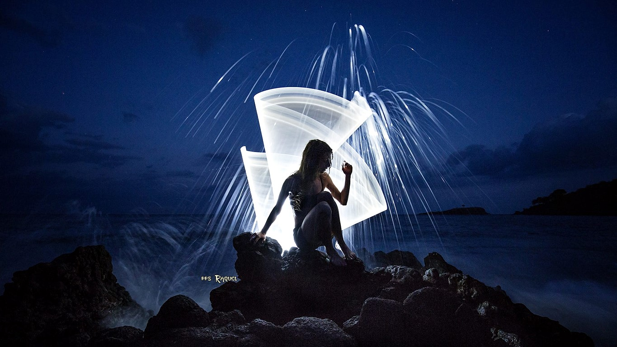

Slide 17
Asumir todos estos aspectos requiere, sin duda,
tiempo y equilibrio interior.
En ocasiones, la vida no nos trata muy bien. El pasado de unas relaciones familiares traumáticas o tener que pasar por alguna enfermedad crean muchas oscuridades en nuestro corazón

Slide 18
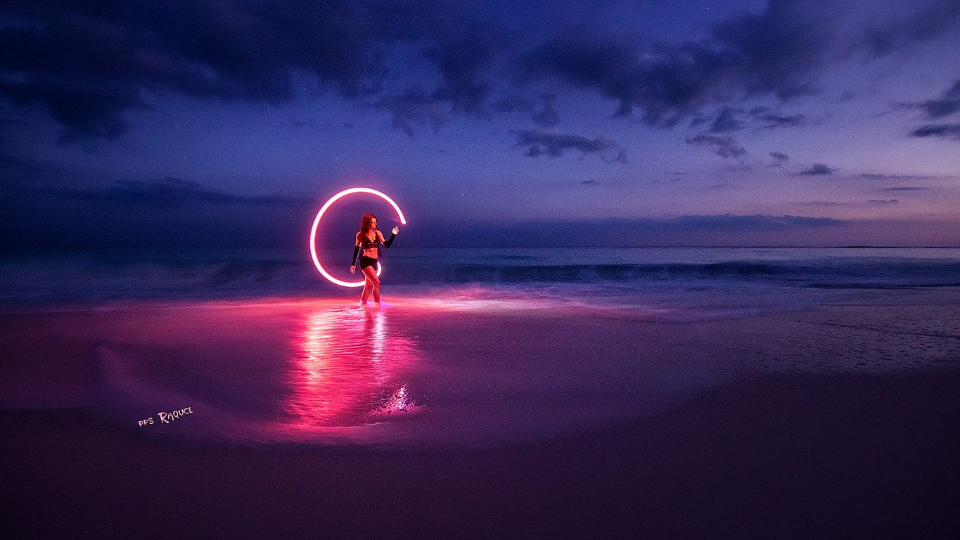

Slide 19
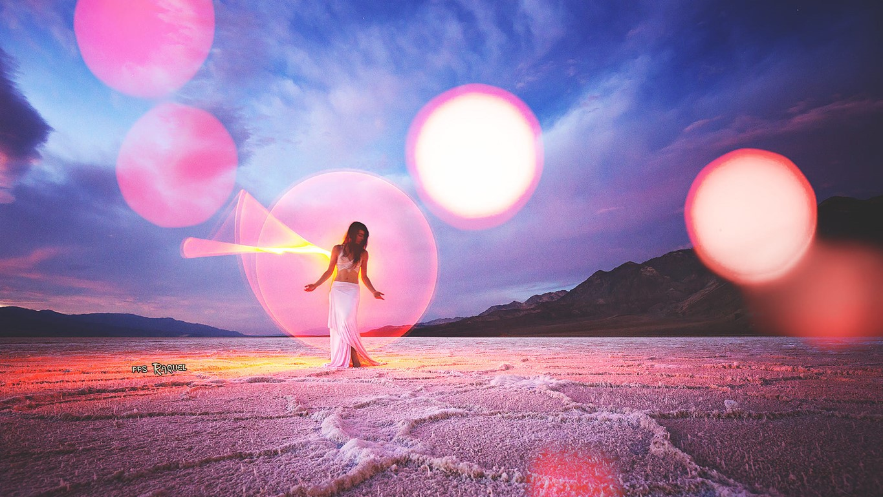

Slide 20
Pero, lo creamos o no, nadie nace con luz propia.
La luz, la suerte y la felicidad se construyen cada día, siendo conscientes de que merecemos ilusionarnos de nuevo.
Y también, sabiendo que merecemos volver a sonreír y levantarnos fortalecidos de la adversidad.
Protegernos de las personas que van apagando luces
Hay quien va apagando luces a través de su negativismo.
Esto se refiere a su habilidad para hacernos creer que no somos capaces o merecedores de ciertas cosas.

Slide 21
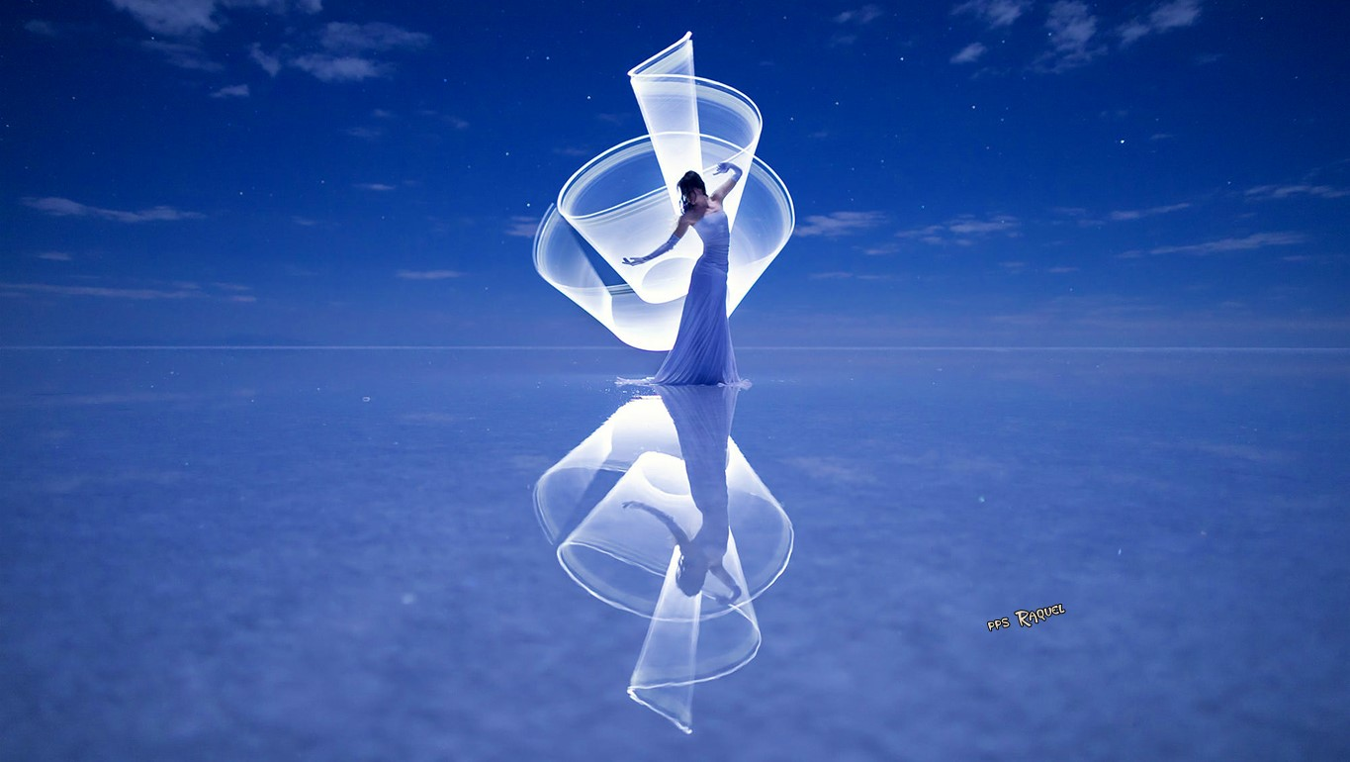

Slide 22
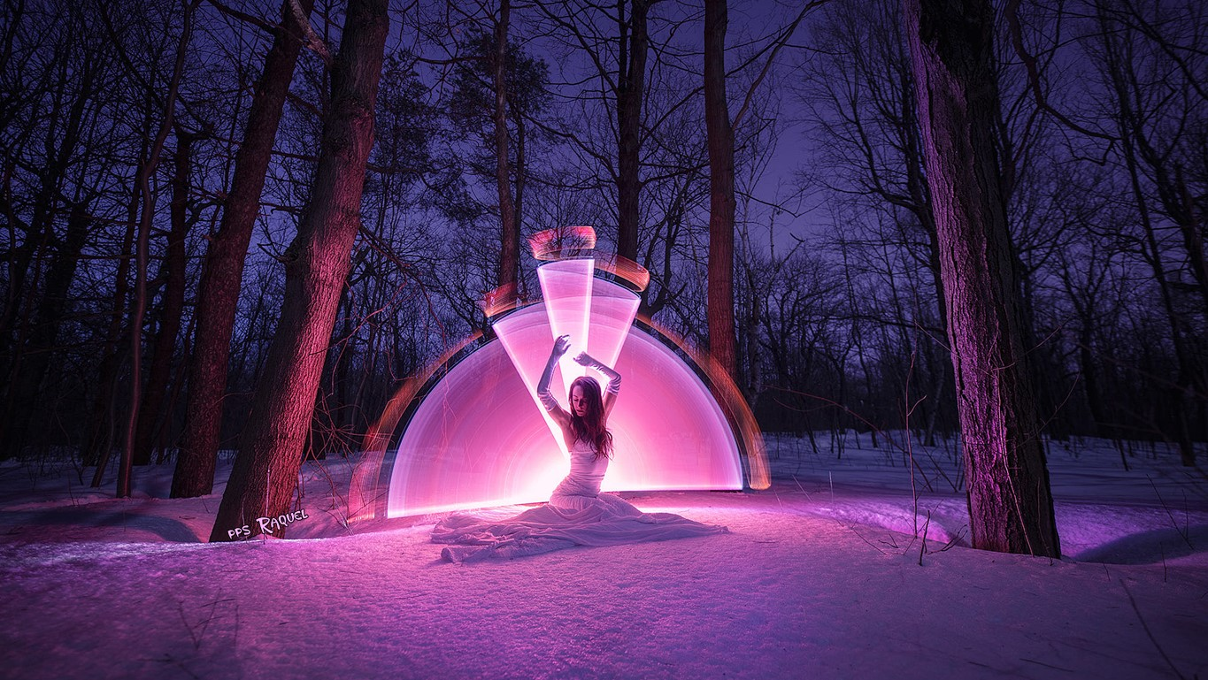

Slide 23
Si no tenemos una buena autoestima acabaremos sufriendo frente a este tipo de ataques, en especial si vienen de parte de personas que no son significativas.
Toma nota de lo que debemos hacer para confrontar estos comportamientos y seguir conservando la luz propia.

Slide 24
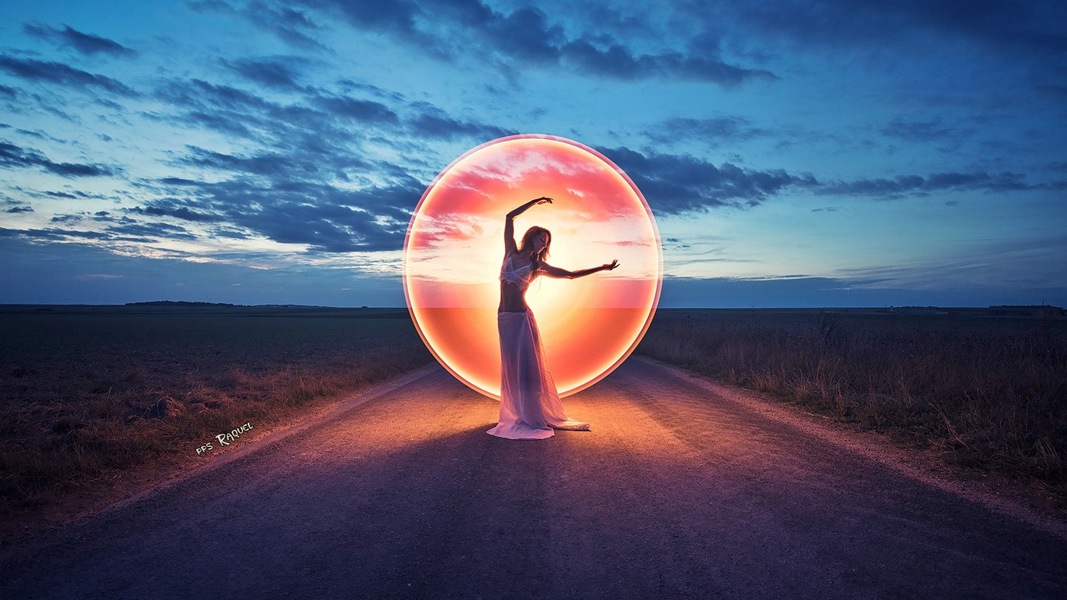

Slide 25
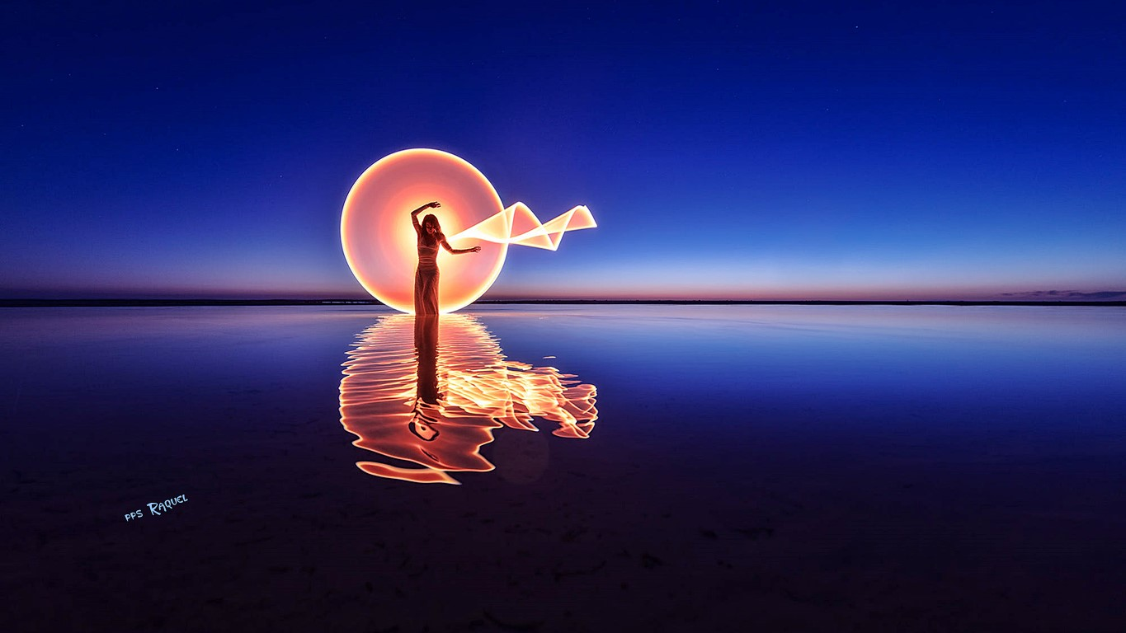

Slide 26
Es muy posible que esas personas con oscuridad sean familiares, e incluso algún compañero de trabajo. En lugar de enfadarnos o enfrentarnos a ellos, lo mejor es “IGNORAR”
Entiende que tras estos comportamientos se encierra a veces un bajo autoconcepto, por ello, hemos de comprender sus limitaciones y saber que no son como nosotros.
Acéptalos a ellos por cómo son, acéptate tú e ignora.

Slide 27
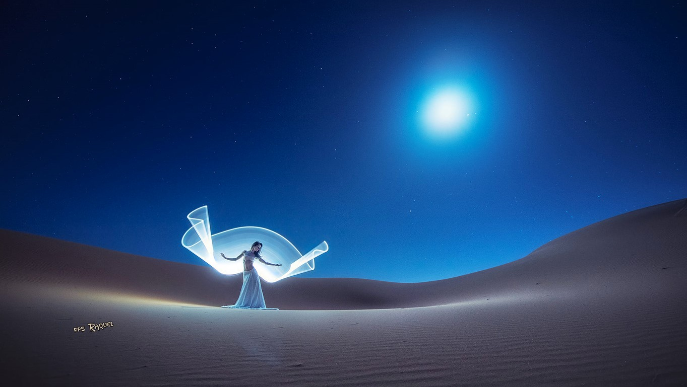

Slide 28
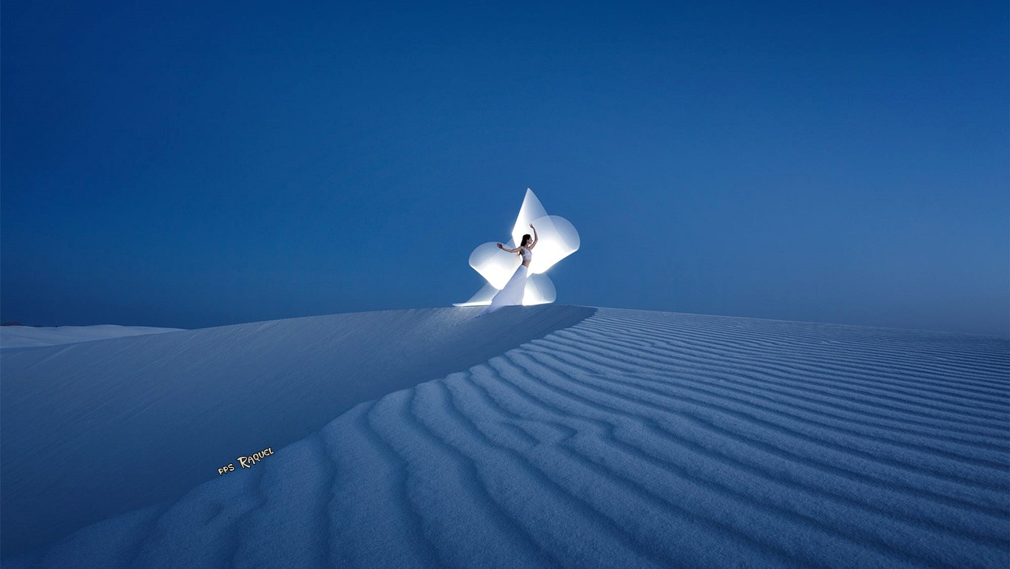

Slide 29
Rodéate de gente que también tiene luz propia
Fortalece tus relaciones con amigos, parientes que tienen tus mismos valores y que te enriquecen.
La vida es saber aceptar que no todos somos iguales, así que lo importante es no hacernos daño los unos a los otros.
Las personas que te importan son las que te hacen feliz, de las que aprendes…
Ellas serán tu vitamina frente a los que buscan apagar luces ajenas.

Slide 30
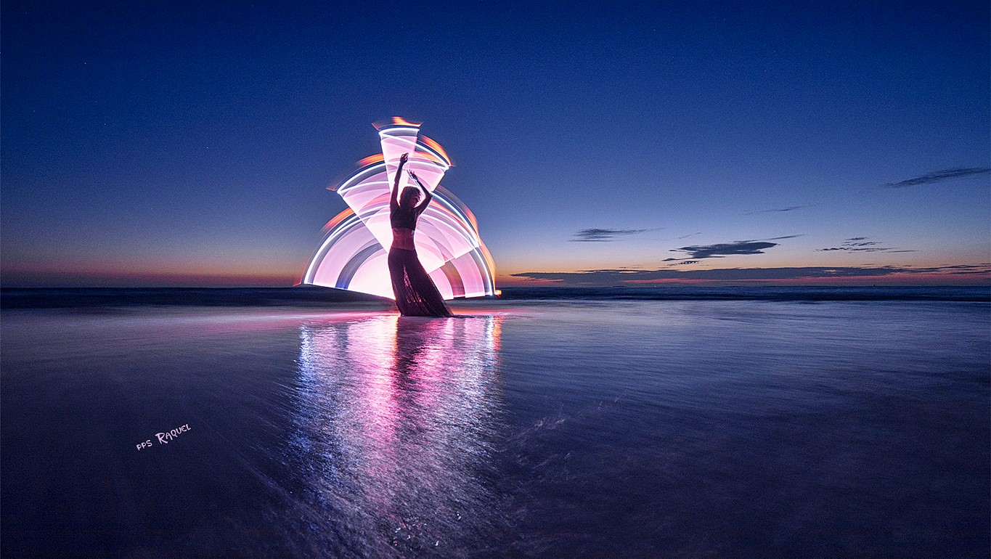

Slide 31
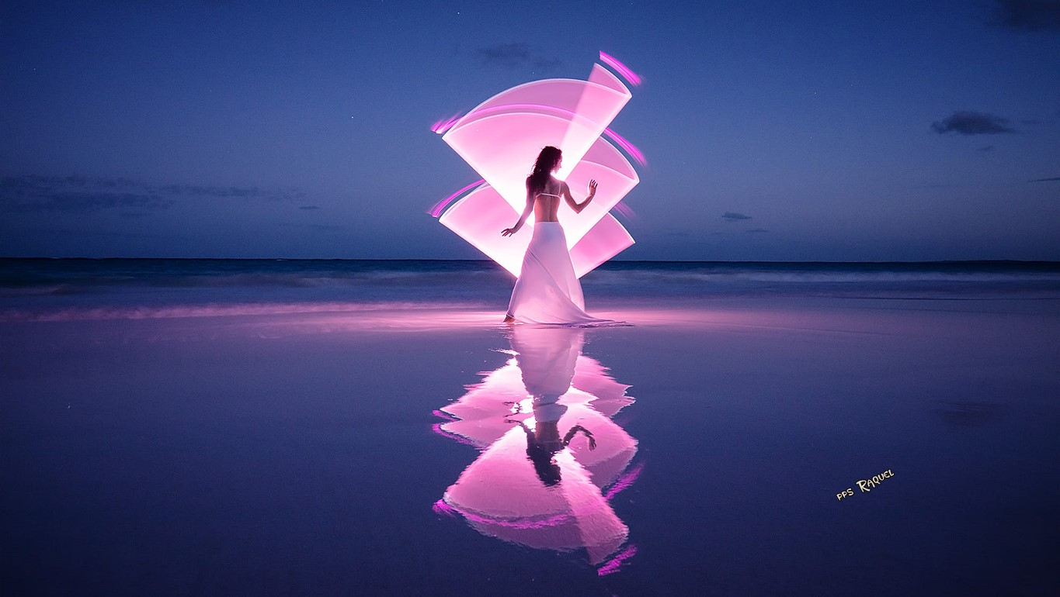

Slide 32
Aléjate del drama
¿Conoces a muchas personas que son adictas al drama?
Son ese tipo de personalidades que crean sus propias tormentas y lloran cuando llueve.
Gustan de llevar a cabo el victimismo, la manipulación y engrandecer cualquier pequeño detalle para llevarlo a su terreno e iniciar un sinfín de dramas. Es algo peligroso de lo que es mejor alejarse.

Slide 33
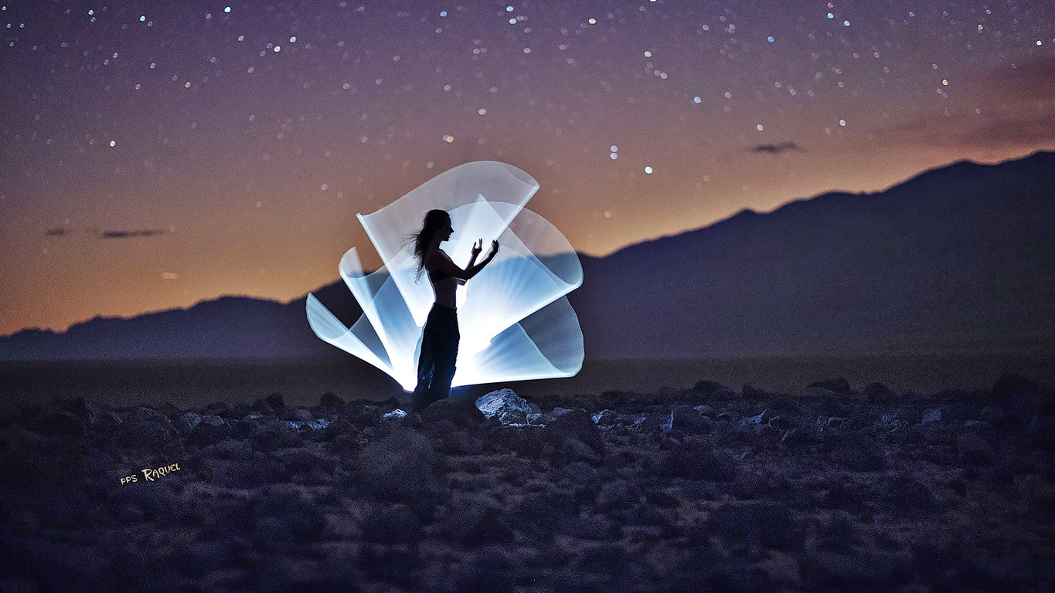

Slide 34
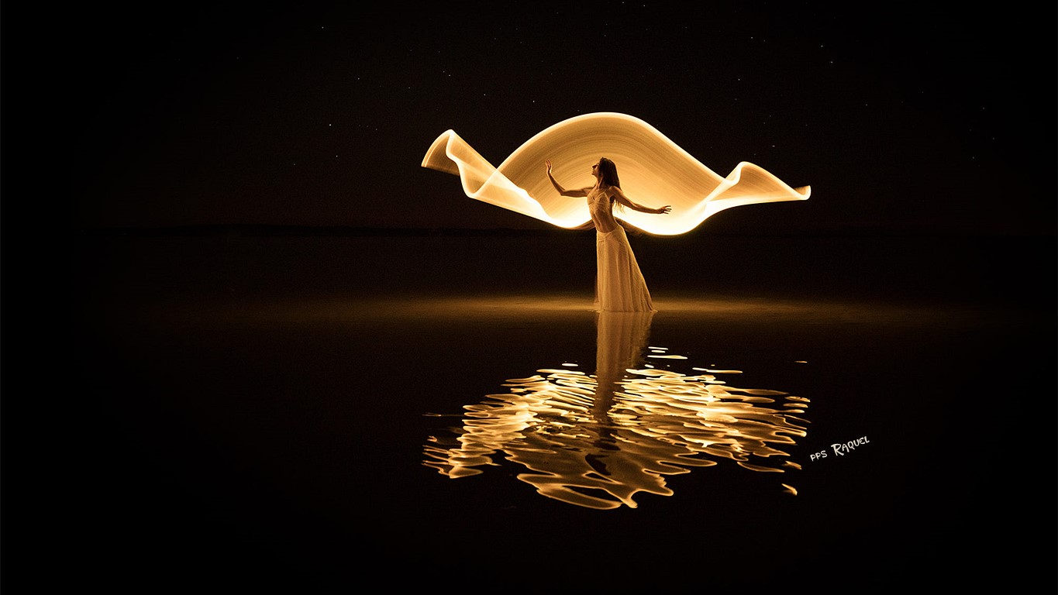

Slide 35
Cultiva el sentido del humor
La vida es felicidad y la felicidad es, ante todo, alegría.
No hay arma más poderosa que el sentido del humor:
alegra corazones y desmonta a aquellas personas que traen la oscuridad.

Slide 36
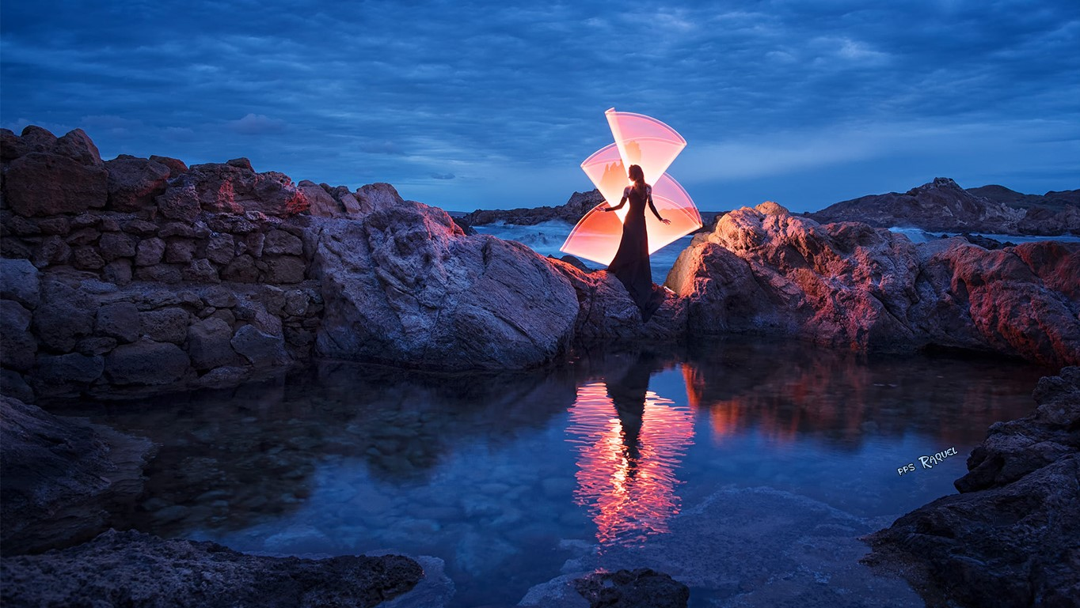

Slide 37
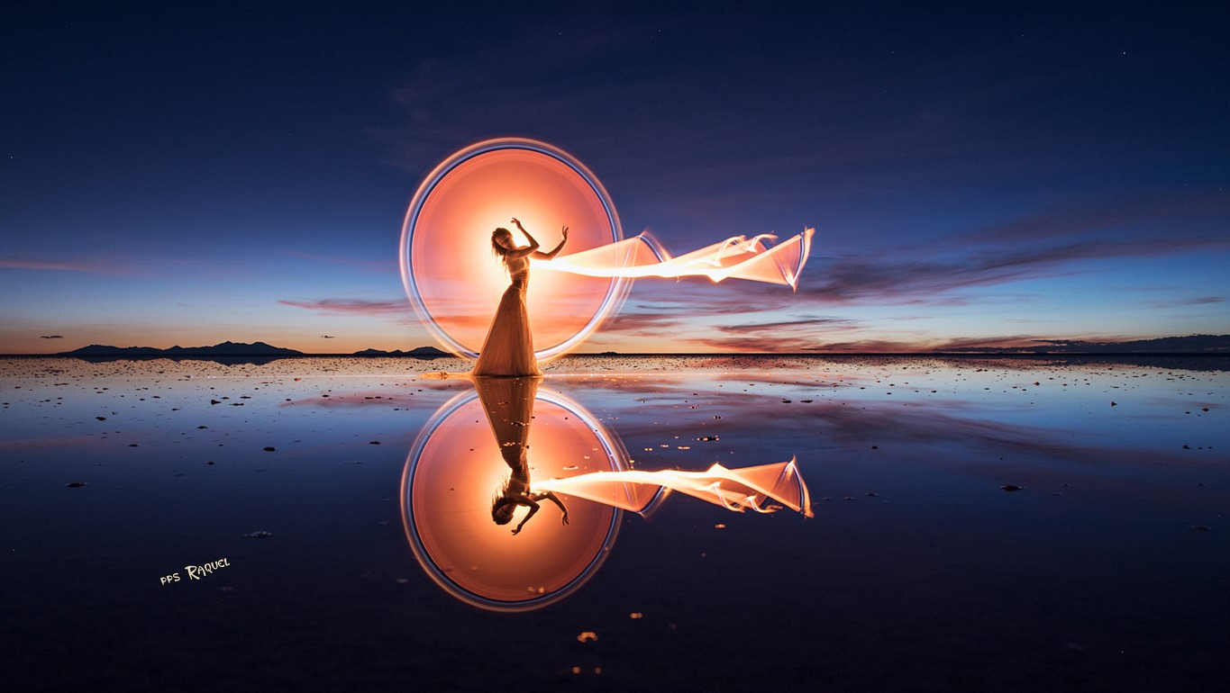

Slide 38
Suele decirse que solo las personas inteligentes son capaces de disfrutar de un buen sentido del humor. Así que aplícalo en tu día a día y relativiza tensiones, ilumina tu vida con la risa y vence a quienes desean apagar tu luz.

Slide 39
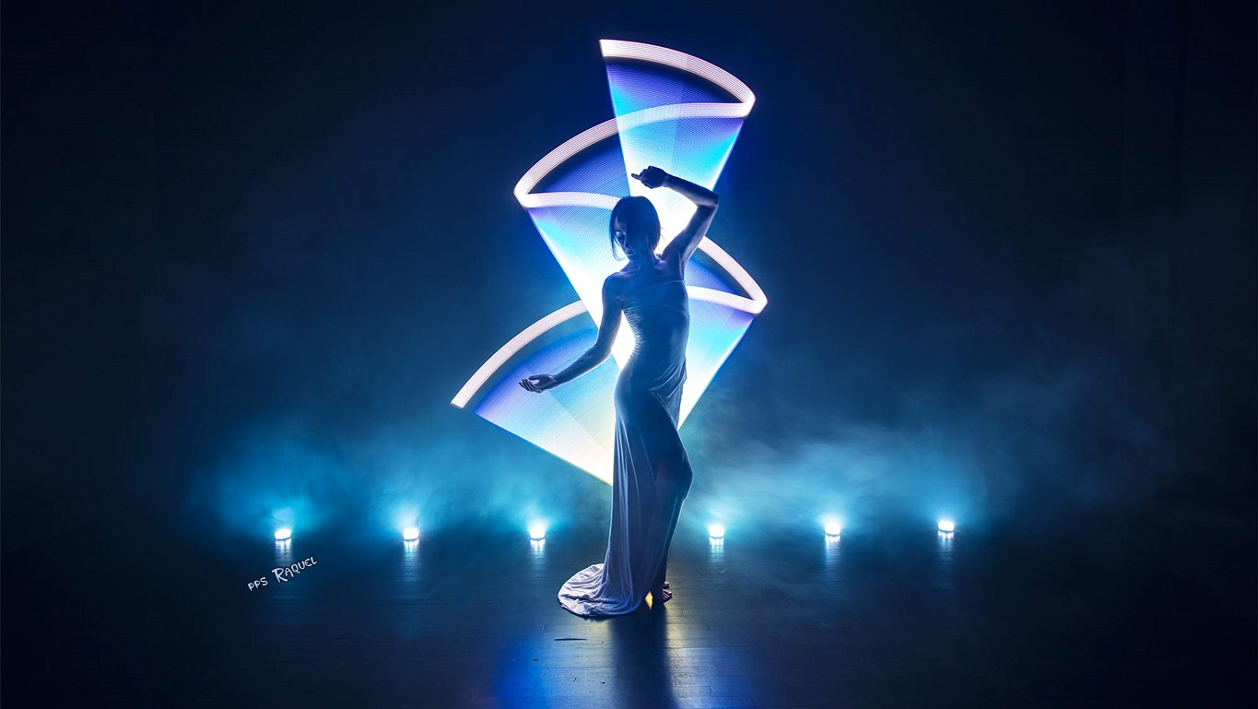

Slide 40
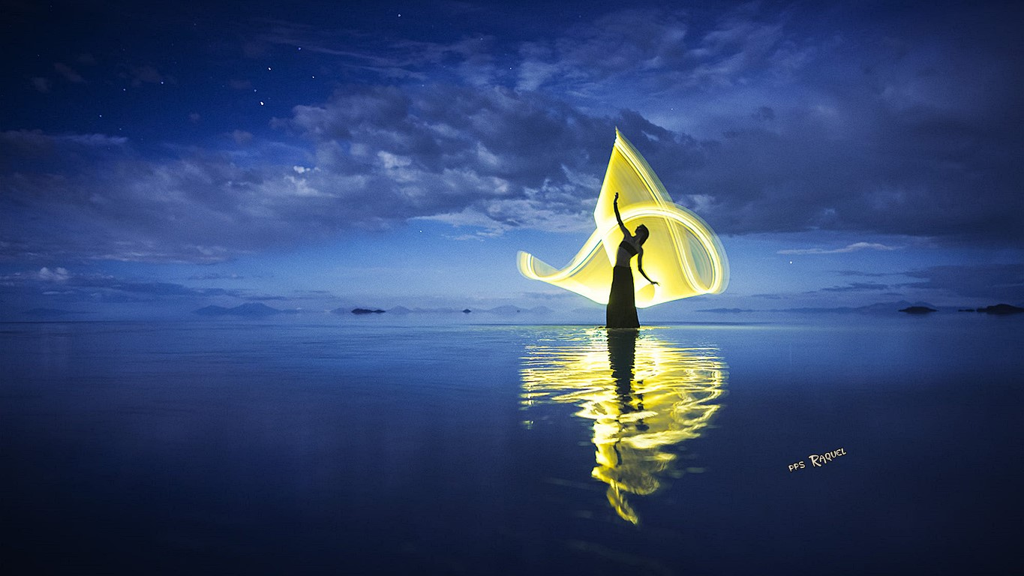

Slide 41
En conclusión, hemos de aceptar que en esta vida vamos a conocer y vamos a tener que rodearnos de personas muy complejas.
No podemos cambiarlas ni obligarlas a ver el mundo desde el mismo punto de vista que nosotros.

Slide 42
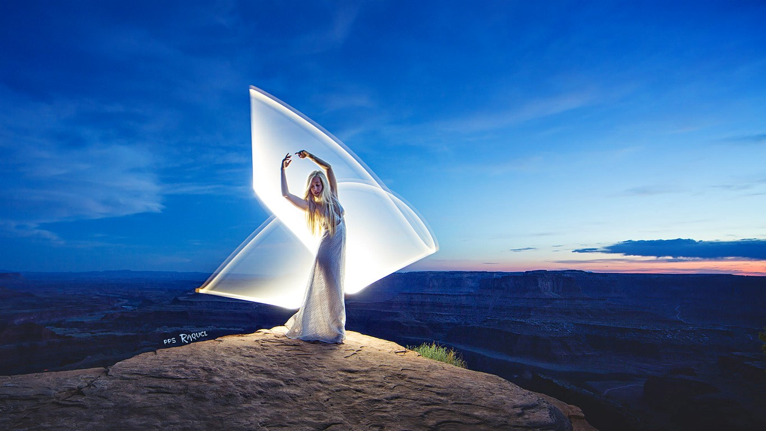

Slide 43
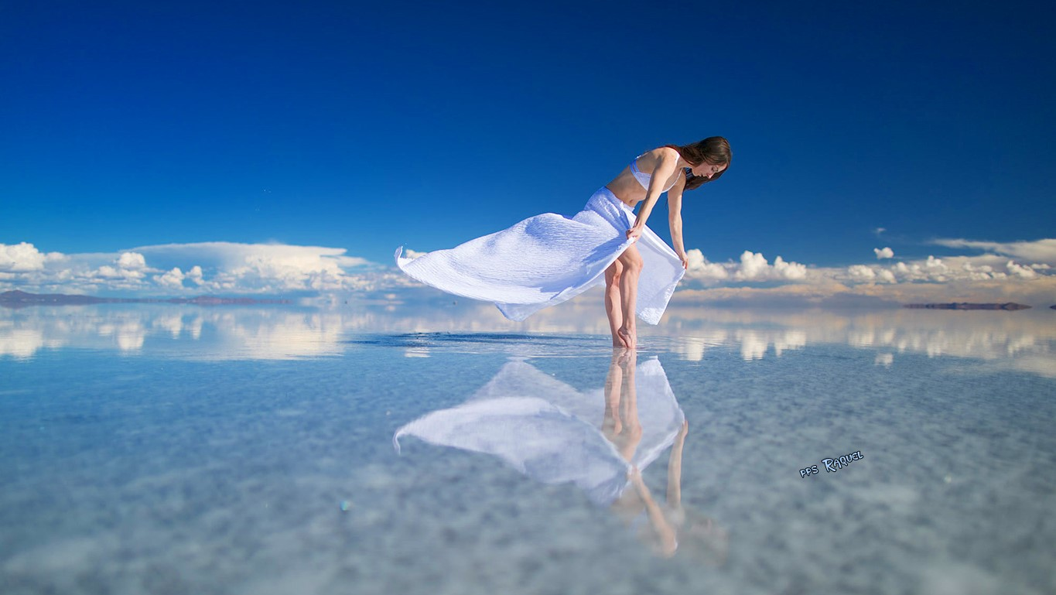

Slide 44
Hemos de respetar, aceptar y cuidar de nosotros mismos
para evitar que nos afecten.
Mientras contemos con esas personas especiales y auténticas de nuestro círculo personal más cercano,
“nadie apagará esa luz propia”
Texto: Licenciada en Psicología
Valeria Sabater

Slide 45
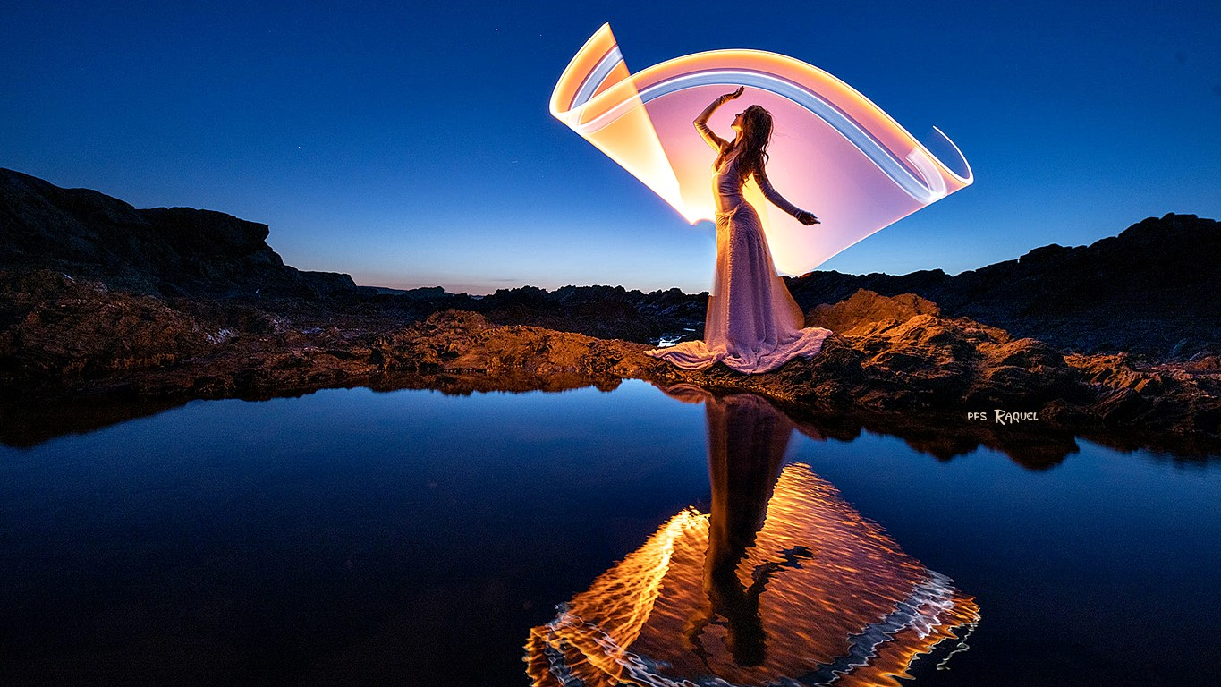


Slide 46









¿Te ha gustado?
Puedes ver más entrando
Aquí
Además puedes recibir powerpoints en tu correo electrónico suscribiéndote aquí:
Esta presentación powerpoint ha sido creada y compartida única y exclusivamente para mispps.com

